Slide 1
J+S-Neuigkeiten 2023

Slide 2
J+S-Neuigkeiten 2023 – Wichtige Änderungen in der Kaderbildung – ab. 1 Dezember 2022
Bis 30.11.2022 | Ab 01.12.2022
Neue Terminologie der J+S Anerkennung: J+S Leiter Kindersport | J+S Leiter Allround Kinder
B-Sportarten: Ein J+S Leiter Ski Jugendsport + ein Leiter Kindersport können gemeinsam eingesetzt werden. | B-Sportarten: Jeder eingesetzte J+S Leiter muss über die benötigte Anerkennung entsprechend Disziplin und Zielgruppe verfügen. z.B.: Skifahren mit Kindern → Anerkennung J+S Leiter Ski Kinder
Bergsteigen, Skitouren, Sportklettern: Anerkennung reicht aus um in allen drei Sportarten als Leiter eingesetzt zu werden | Nur Leiter mit der entsprechenden Anerkennung der Sportart können eingesetzt werden. Nur Bergsteigen kann im Sportklettern eingesetzt werden, jedoch nicht umgekehrt!
Keine speziellen Sicherheitsanerkennungen | Zusatzanerkennung Sicherheit in den Sportarten Kanusport, Skifahren und Snowboard. Alle 4 Jahre zu erneuern.
Notes:
Pour débuter avec les nouveautés J+S, je vais vous présenter les principaux changements de la nouvelle ordonnance fédérale qui est entrée en vigueur en décembre 2022. Certains changements vous concernent directement, c’est pourquoi il est important d’être au courant !
Terminologie «Sport des enfants» = «Allround»
Sports B → pour encadrer des enfants, il faut avoir à présent le J+S de la discipline + J+S Sport des enfants
Pour les reconnaissance

Slide 3
J+S-Neuigkeiten 2023 – Wichtige Änderungen in der Kaderbildung – ab. 1 Dezember 2022
Bis 30.11.2022 | Ab 01.12.2022
Leiterzusätze (z.B. Regatta, Skipper, Degen, Trampolin, etc.) | Leiterzusätze (z.B. Regatta, Skipper, Degen, Trampolin, etc.) fallen weg. Leiter müssen über Anerkennung der Sportart verfügen.
Interdisziplinäre Module verlängern Leiteranerkennungen | Ausgewählte Module verlängern J+S Leiteranerkennungen + J+S Coach Anerkennung: Sport und Handicap Präventivmodule: (Kulturelle Vielfalt im Sport, Suchtmittelmissbrauch, sexuelle Uebergriffe, Gewalt)
Leiterkurs Mindestalter: Vollendung des 18. Lebensjahr im Kursjahr | Besuch Leiterkurs ab Vollendung des 17. Lebensjahr möglich (2006 im Jahr 2023). Alle erst ab 18. Geburtstag berechtigt! Alle minderjährigen J+S Leiter sind bis zum 18. Geburtstag nicht mehr subventionsberechtigt.

Slide 4
J+S-Neuigkeiten 2023 – Wichtige Änderungen in der Jugendausbildung – ab. 1 Dezember 2022
Bis 30.11.2022 | Ab 01.12.2022
Ungenügende Anzahl Leiter löst bei Aktivitäten einer B-Sportart keine J+S Beiträge aus | J+S Beiträge werden bei B-Sportarten entsprechend der anwesenden Leitern und der Gruppengrösse abgerechnet, wie in den A-Sportarten Begleitpersonen in der NG 3 + 5 sind nicht mehr notwendig
Anmelden von J+S Lager nur von NG 3 - 4 - 5 | Meldung von J+S Lagern für alle NG möglich mit gleichem Tagesbeitrag (CHF 16.00 /Tag mit Uebernachtung, CHF 6.50 ohne Uebernachtung). (mind. 2 Leiter, 12 Teilnehmende, 4 aufeinander folgende Tage mit jeweils mind. 4 Std. sportliche Aktivitäten verteilt auf zwei Halbtage)
Abrechnung eines Trainings pro Tag | Abrechnung von zwei Trainings pro Tag möglich. Bei Teilnehmenden von beiden Trainings löst jedoch nur das längere Training Subventionen aus.

Slide 5
J+S-Neuigkeiten 2023 – Wichtige Änderungen in der Jugendausbildung – ab. 1 Dezember 2022
Bis 30.11.2022 | Ab 01.12.2022
Bergsport Gruppengrösse von max. 6 Personen pro Leiter | Bergsport Gruppengrösse auf 12 Personen pro Leiter
Jedes Angebot mit Bergsport Aktivitäten (Bergsteigen und Skitouren) muss über einen Experten bewilligt werden. | Falls eingesetzter Leiter über Bergführer Anerkennung verfügt ist keine Bewilligung durch Experten notwendig.

Slide 6
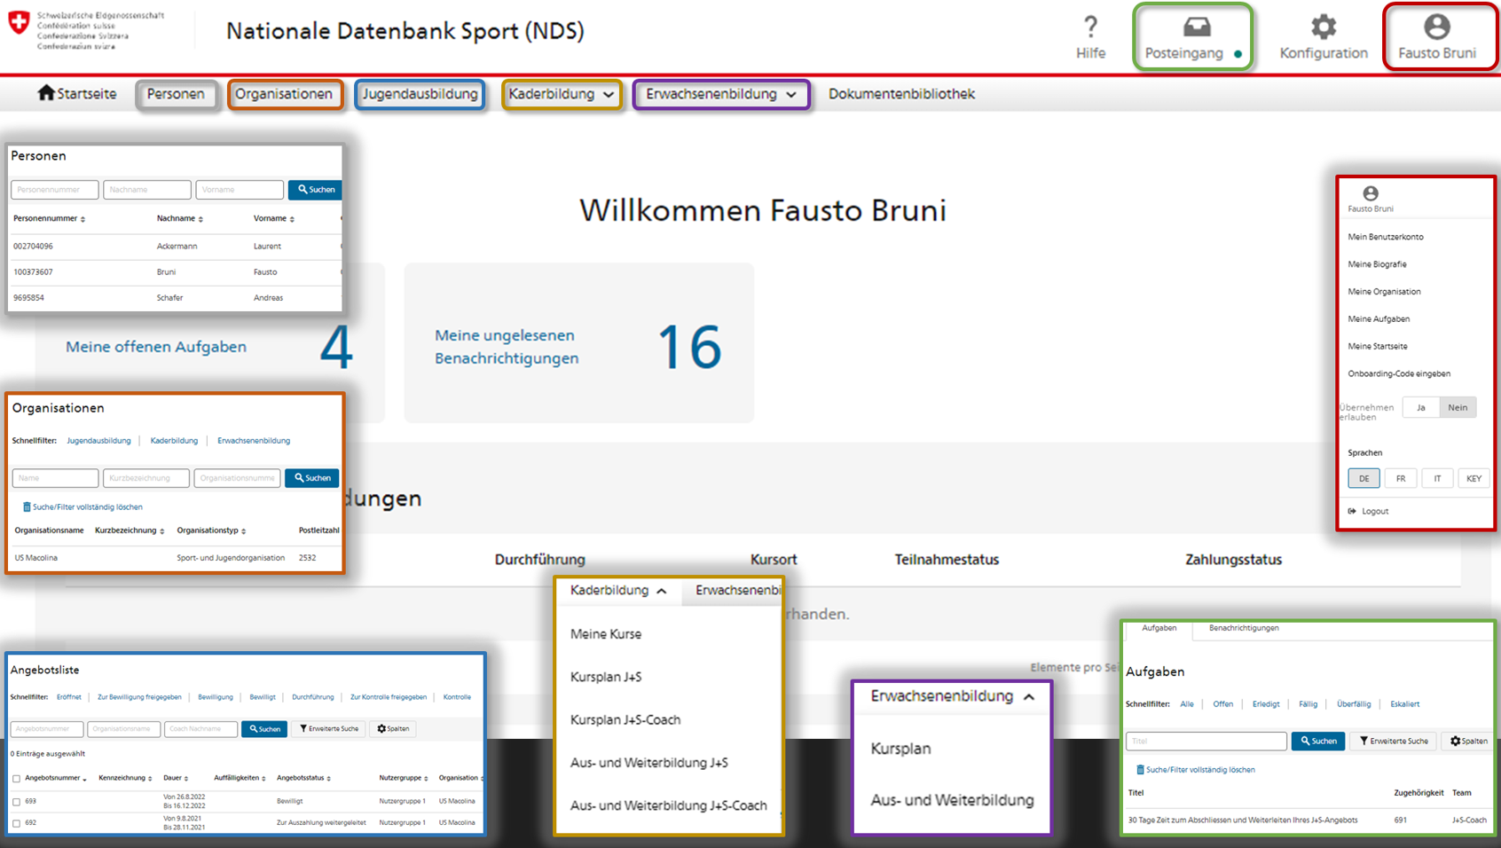
J+S-Neuigkeiten 2023 – Neue Datenbank

Slide 7
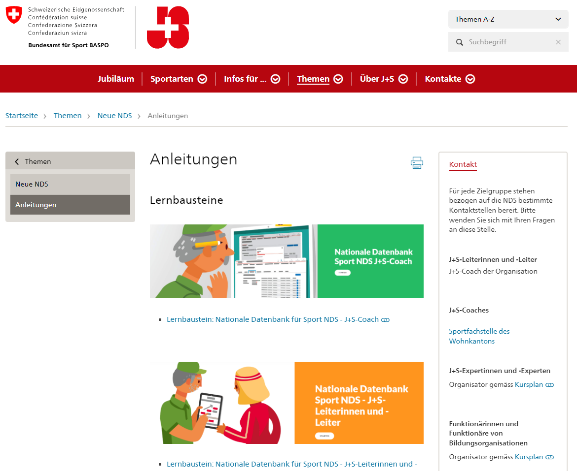
J+S-Neuigkeiten 2023 – Neue Datenbank
Anleitungen:
Hinweis zum Onboarding
Videotutorials
Lernbausteine für J+S-Coaches, J+S-Leiterinnen und -Leiter

Slide 8
J+S-Neuigkeiten 2023 – NDS Mobile
Für die Erfassung von Aktivitäten in der Anwesenheitskontrolle.
Ihre Funktionalitäten:
Offene Anwesenheitskontrollen anzeigen
Anwesenheitskontrollen bei laufenden Kursen/Lagern führen
Kurse/Lager einsehen
Teilnehmer-innen von Kursen/Largern hinzufügen oder entfernen
Personendetails ansehen
Downloaden Sie diese App!

Slide 9
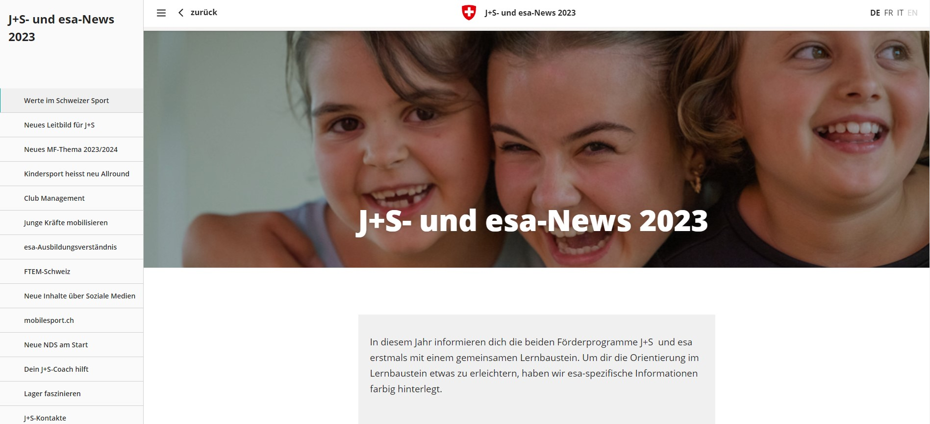
J+S-Neuigkeiten 2023 – Lernbaustein

Slide 10
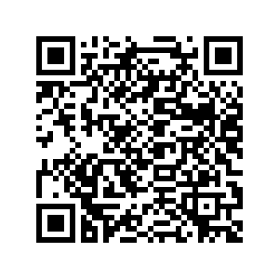
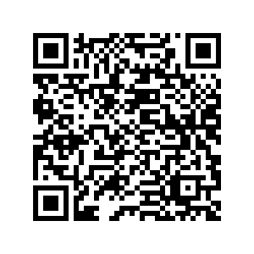
J+S-Neuigkeiten 2023 – Lernbaustein
News J+S - Français
News J+S - Deutsch
Par 2-3 personnes, parcourez les nouveautés J+S et posez éventuellement vos questions
In Gruppen von 2-3 Personen, durchsuchen Sie die J+S-Neuigkeiten und stellen Sie eventuell Ihre Fragen

